Slide 1
为什么我问的每个圣经问题都会得到多种不同的答案？ 既然圣经是容易明白的，为什么他们观点不一致呢？
Why do I get such a variety of different answers to each Bible question I ask? Why don’t they all agree if the Bible is so easy to understand?

Slide 2
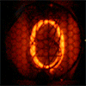
十大 得到错误答案 的原因
Top 10 Reasons We Get Wrong Answers

Slide 3
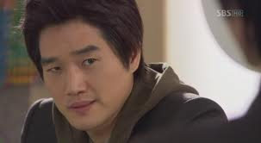
PRIDE
1. 骄傲
有时候我们甚至不愿意承认我们可能错了。
(Sometimes we are unwilling to even consider that WE MIGHT BE WRONG.)

Slide 4
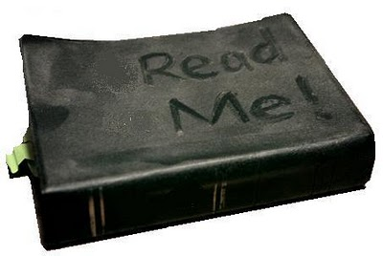
LAZINESS
1.骄傲
有时我们不愿深入学习，常采取一种“且信且行”的态度。
(Sometimes we are unwilling to devote ourselves to deep study. We adopt a
“just believe and move on” attitude.)
2. 懒惰

Slide 5
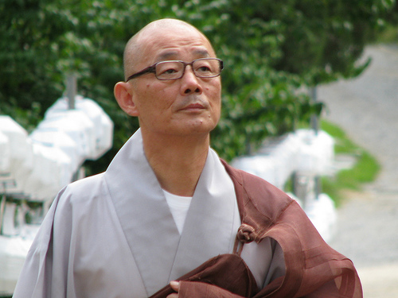
FALSE LOYALTY
1.骄傲
有时我们忠于自己的宗派或导师多过忠于神。
(Sometimes we put our devotion to our denomination or mentors before our devotion to God.)
2. 懒惰
3. 愚忠

Slide 6
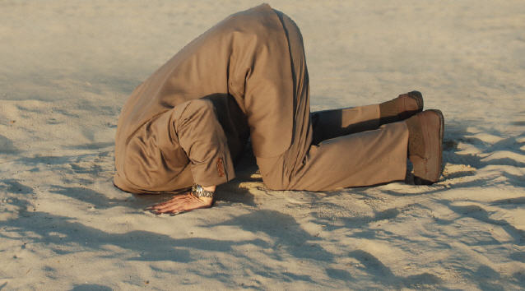
EMOTIONALISM
1.骄傲
有时只接受那些我们感觉良好的答案。不愿接受那些触犯我们世界观的教义。
(Sometimes we will only accept answers we FEEL good about. We won’t accept doctrines that offend our worldview.)
2. 懒惰
3. 愚忠
4. 情感倾向
4. X
4. X
4. X
4. X
4. X
4. X

Slide 7
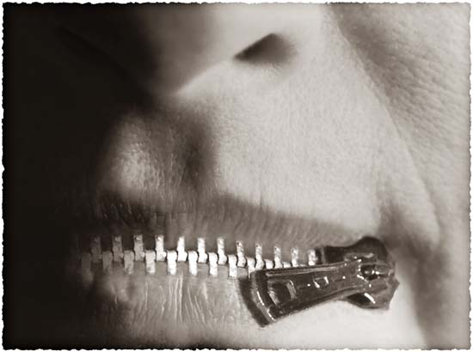
OPINIONATED
1.骄傲
对于神自己都沉默的问题，有时我们谈论起来却满带权威。
(Sometimes we speak authoritatively when even God is silent on the subject.)
2. 懒惰
3. 愚忠
4. 情感倾向
5. 固执己见
4. X
4. X
4. X
4. X
4. X

Slide 8
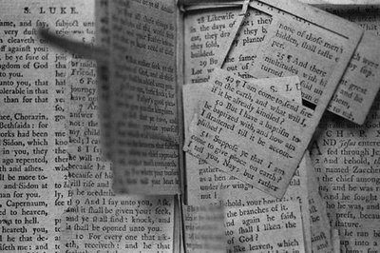
DECONTEXTUALIZING
1.骄傲
有时我们从上下文中抽出经文证明自己的观点。我们假设每节经文都适用于我们当下的情况。
(Sometimes we take verses out of context to prove our points. We assume that every verse applies to our given situation.)
2. 懒惰
3. 愚忠
4. 情感倾向
5. 固执己见
6. 断章取意
4. X
4. X
4. X
4. X

Slide 9
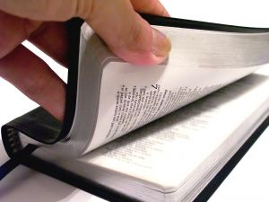
BAD HERMENEUTICS
1.骄傲
有时我们忽略了基本的圣经学习原则。往往在尚无正确释经的前提下就开始应用这节信息。
(Sometimes we ignore the most basic principles of Bible Study. We try to apply a passage before we interpret it’s meaning.)
2. 懒惰
3. 愚忠
4. 情感倾向
5. 固执己见
6. 断章取意
7. 不良释经
4. X
4. X
4. X

Slide 10
CULTURAL BLINDERS
1.骄傲
有时我们以自己的文化，语言和情景来解释经文，而不是将之还原到最初的语言和意思。
(Sometimes we interpret Scripture in light of our culture, language and situation instead of the original meaning and language.)
2. 懒惰
3. 愚忠
4. 情感倾向
5. 固执己见
6. 断章取意
7. 不良释经
8. 文化盲区
4. X
4. X

Slide 11
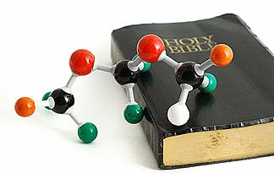
FEAR and DOUBT
1.骄傲
有时我们认为表面上的矛盾就是真矛盾。害怕科学上的新发现，不愿接受它们。
(Sometimes we assume that apparent contradictions are real contradictions.
We fear scientific breakthroughs rather
than embrace them.)
2. 懒惰
3. 愚忠
4. 情感倾向
5. 固执己见
6. 断章取意
7. 不良释经
8. 文化盲区
9. 畏惧和怀疑
4. X

Slide 12
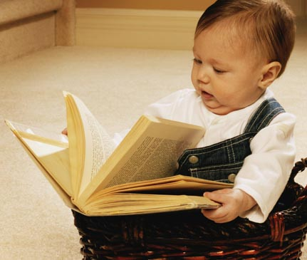
LIMITED GROWTH
1.骄傲
有时我们想明白的教义超过了我们目前的成熟度。
(Sometimes we want to understand doctrines beyond our maturity level.)
2. 懒惰
3. 愚忠
4. 情感倾向
5. 固执己见
6. 断章取意
7. 不良释经
8. 文化盲区
9. 畏惧和怀疑
10. 成长局限

Slide 13
10 Reasons We Get Wrong Answers
那我如何获得正确的答案呢？
(So how do I get the RIGHT ANSWER?)
1.骄傲
2. 懒惰
3. 愚忠
4. 情感倾向
5. 固执己见
6. 断章取意
7. 不良释经
8. 文化盲区
9. 畏惧和怀疑
10. 成长局限

Slide 14
十大 获得正确答案 的原因
Top 10 Reasons We Get RIGHT Answers

Slide 15
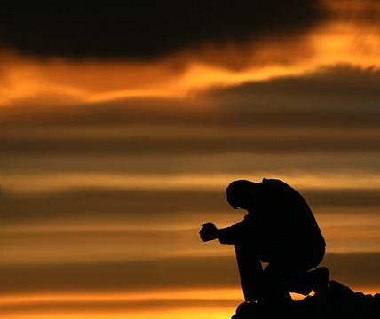
HUMILITY
1. 谦卑
要认识到你的认知可能不完整。祈求神挪去骄傲和罪。
(Realize that your knowledge may be incomplete. Ask God to remove pride
& sin as you study)

Slide 16
STUDY THE WORD
1. 谦卑
“竭力钻研，
得蒙神的认可，做无愧的工人，按着正义分解神的道。”
“Study to show yourself approved to God;
a workman who doesn’t need to be ashamed; rightly dividing the Word of Truth.”
2. 钻研神的道

Slide 17
DEVOTION TO TRUTH
1. 谦卑
将你的忠诚聚焦在圣经已启示的真理上, 而不是你的宗派或导师如何相信。
(Focus your devotion on TRUTH as revealed in the Bible; NOT on what your denomination or mentors believe. )
2. 钻研神的道
3. 忠于真理

Slide 18
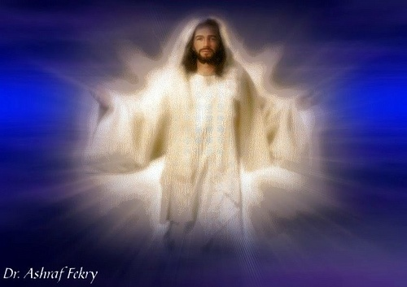
LET GOD BE GOD
1. 谦卑
接受圣经里神启示的祂自己，而不是你感觉祂该怎样或你认为他该如何。
(Accept God for who He is as revealed
in Scripture; NOT as you feel He should be or how you think He should act. )
2. 钻研神的道
3. 忠于真理
4. 让神做神
4. X
4. X
4. X
4. X
4. X
4. X

Slide 19
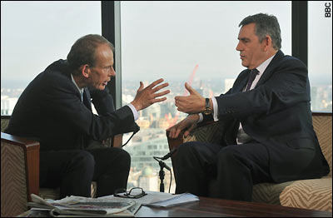
“MY OPINION IS…”
1. 谦卑
确保将观点与事实分开。有自己的观点是可以的，但要意识并承认你可能错了。
(Make sure you separate opinions from fact. It is okay to have an opinion but realize and admit that you may be wrong.)
2. 钻研神的道
3. 忠于真理
4. 让神做神
5. “我的观点是…”
4. X
4. X
4. X
4. X
4. X

Slide 20
KEEP IT IN CONTEXT
1. 谦卑
所有的经文都有上下文。问谁写的？写给谁？何时？为什么？哪里？正确答案总能在上下文里找到。
(All verses have a context. Ask who wrote it? To whom? When? Why? Where? The truth is always found in context.)
2. 钻研神的道
3. 忠于真理
4. 让神做神
5. “我的观点是…”
6. 保持上下文
4. X
4. X
4. X
4. X

Slide 21
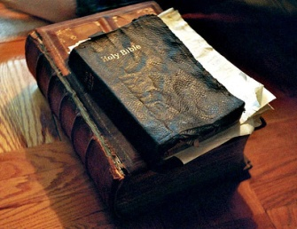
INTERPRET FIRST
1. 谦卑
只有正确的释经才能带来正确的应用。决不在没有释经的情况下就应用某节经文。
(Only a true interpretation can lead to a true application. Never apply a verse without first interpreting it.)
2. 钻研神的道
3. 忠于真理
4. 让神做神
5. “我的观点是…”
6. 保持上下文
7. 首先释经
4. X
4. X
4. X

Slide 22
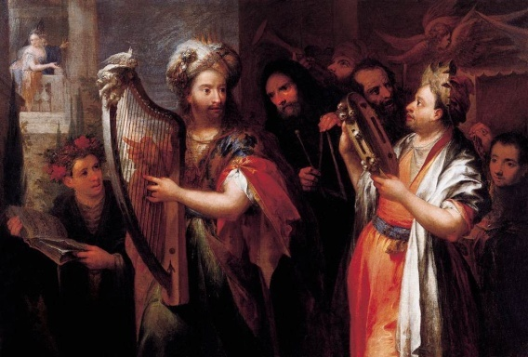
LOOK FOR THE ORIGINAL SETTING
1. 谦卑
总是根据原始的文化，语言和情形，而非你的国情和文化背景去释经。
(Always interpret Scripture in light of the original culture, language and situation instead of your national background.)
2. 钻研神的道
3. 忠于真理
4. 让神做神
5. “我的观点是…”
6. 保持上下文
7. 首先释经
8. 原始背景
4. X
4. X

Slide 23
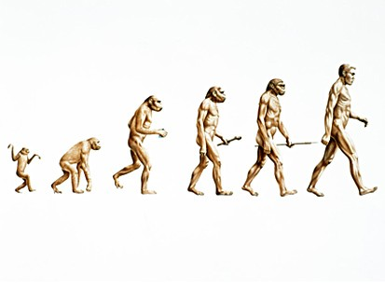
TRUTH IS TRUTH
1. 谦卑
真正的科学总是最后支持圣经里的真理。不存在矛盾，勇敢地寻求答案吧。
True science will always eventually support the truths found in Scripture. There are NO contradictions; just look for the answer.
2. 钻研神的道
3. 忠于真理
4. 让神做神
5. “我的观点是…”
6. 保持上下文
7. 首先释经
8. 原始背景
9. 真理就是真理
4. X

Slide 24
ENJOY GROWING
1. 谦卑
不要指望一下就明白所有的答案。按照神给你的速度，享受学习之旅每一步的乐趣。
(Don’t expect to know all answers at once. Enjoy the learning journey at God’s pace.)
2. 钻研神的道
3. 忠于真理
4. 让神做神
5. “我的观点是…”
6. 保持上下文
7. 首先释经
8. 原始背景
9. 真理就是真理
10. 享受成长

Slide 25
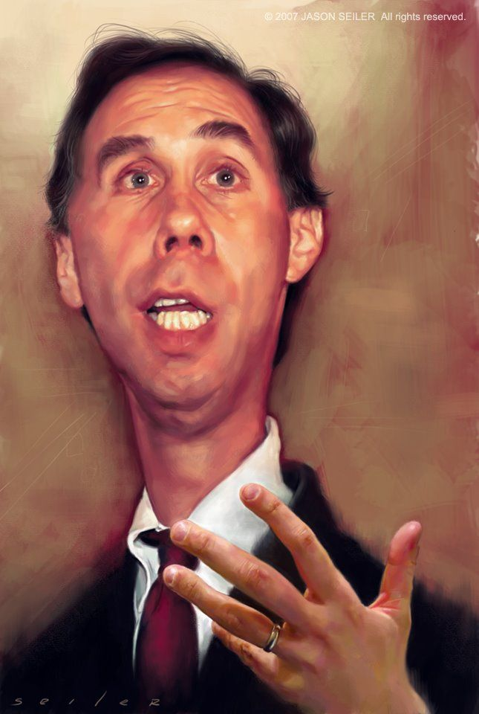
通常，难题不是缺少答案，而是很多答案听上去都有道理。然而每节经文只有一个正确的解释。——杰·巴里昂
“Often, the problem is not a lack of answers, but a lot of answers that all sound correct.
But there is only one correct interpretation for each passage.”
–Dr. Jay BarLeon

